Slide 1
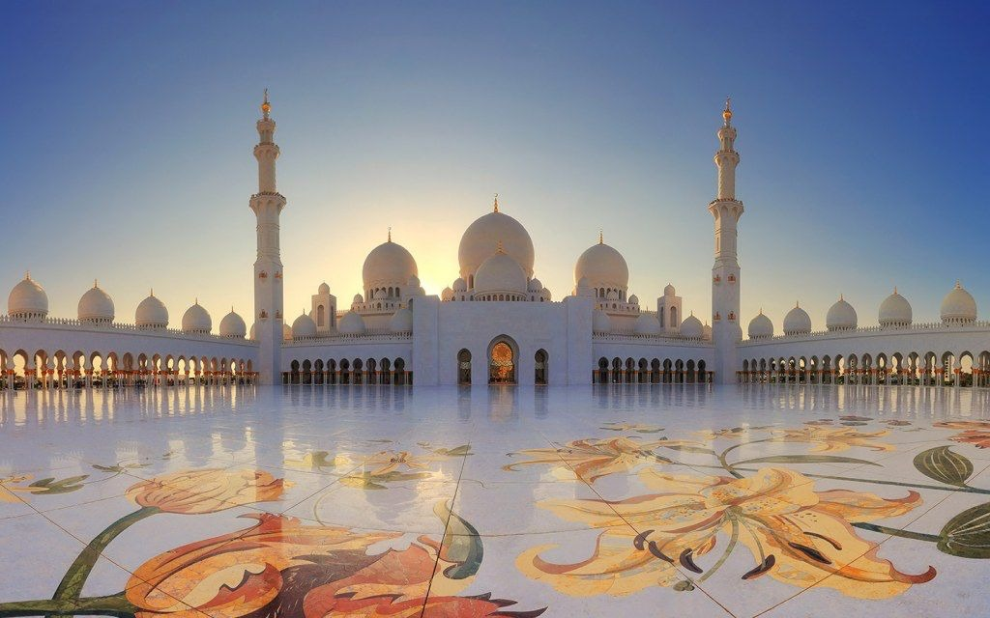
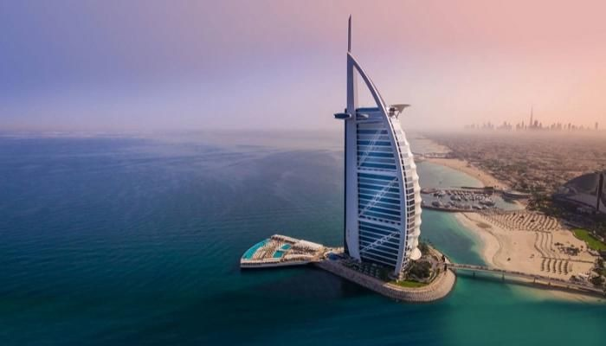
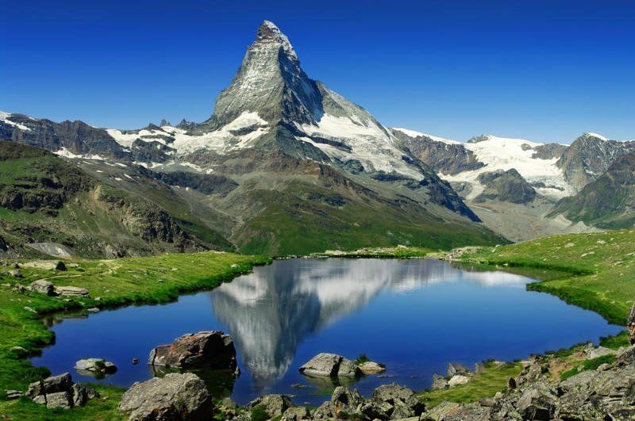
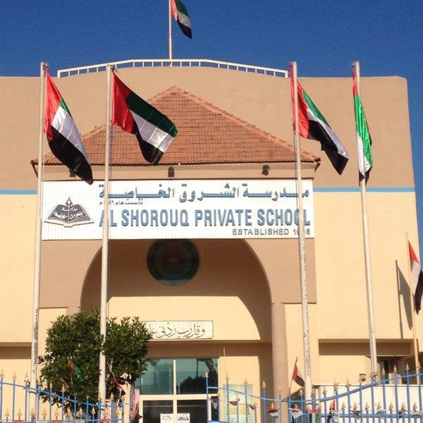
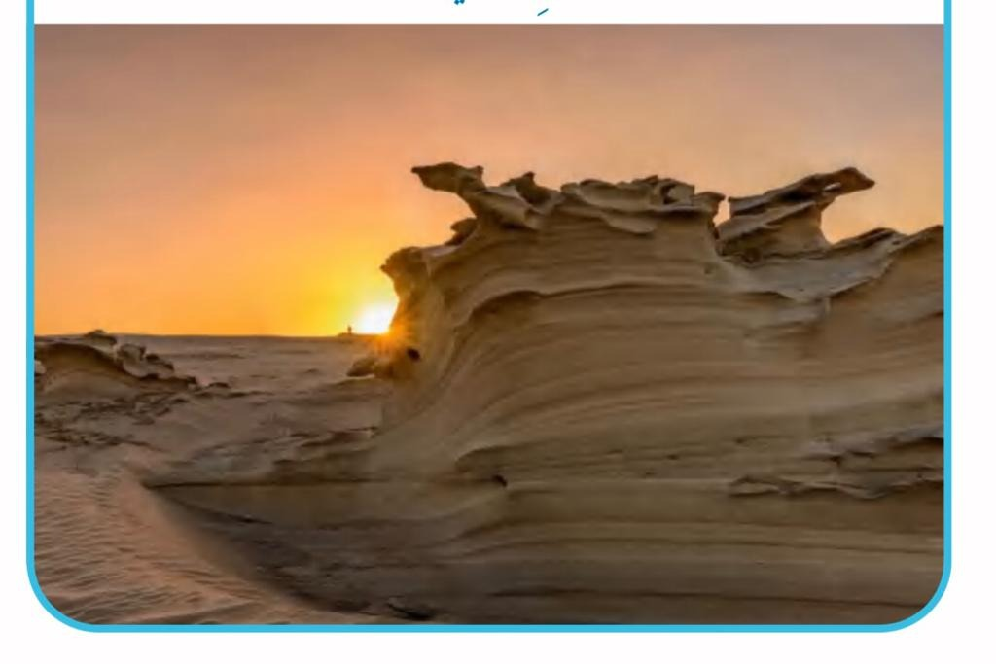
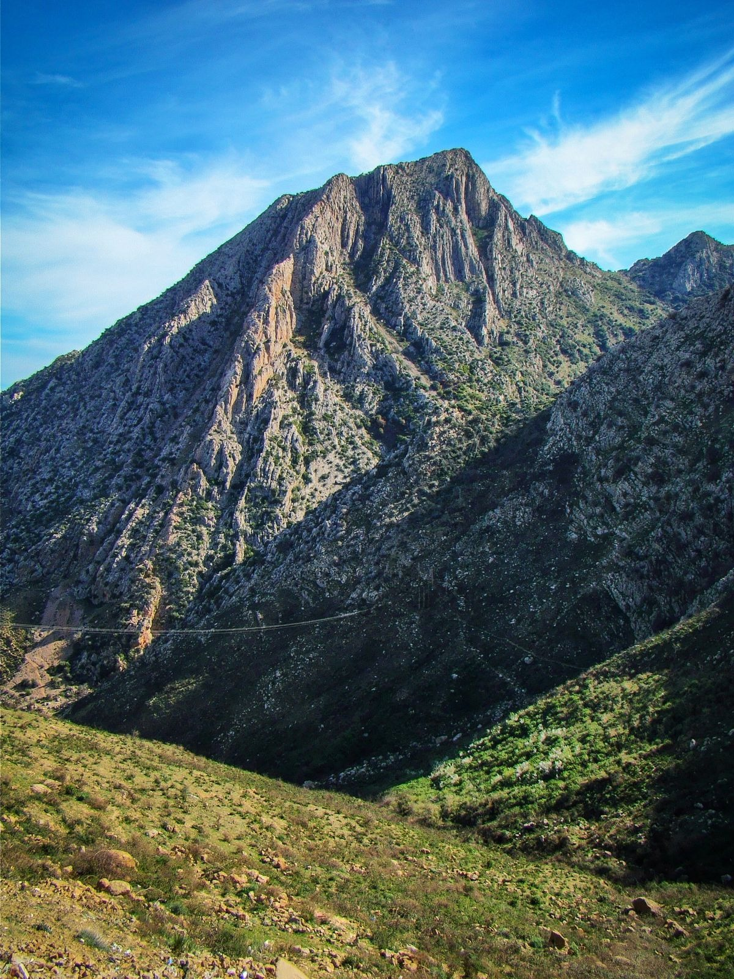
مدرسة الشروق الخاصة قسم الدراسات الاجتماعيه |  | الصّفّ : الثاثي الاسم:.............................................. التّاريخ: .............................................
مدرسة الشروق الخاصة قسم الدراسات الاجتماعيه |  | الصّفّ :الثاني الاسم:.............................................. التّاريخ: .............................................
ورقة عمل درس المعالم الطبيعية والبشرية
ورقة عمل درس المعالم الطبيعية والبشرية
المعيار : يميز الطالب بين المعالم الطبيعية والبشرية
السؤال الأول لون الحيوان الذي يعيش بالصحراء
السؤال الاول : اذكر مفهوم معالم طبيعية
....................................................................................................................................................................................................................................................................................
...........................................................................................
السؤال الثاني : ضع حرف( ط )امام المعالم الطبيعية وحرف (ب) امام المعالم البشرية
السؤال الثاني : ضع العبارة الصحيحة بما يناسبها من الصور
(معالم طبيعية _ معالم بشرية. _ جبال )
...................................
...................................
...................................
...................................
...................................
...................................

Slide 2
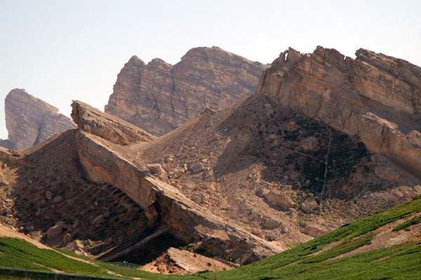
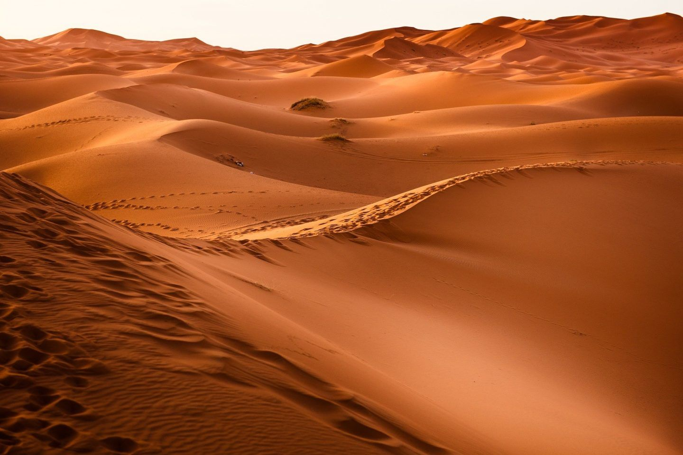
مدرسة الشروق الخاصة قسم الدراسات الاجتماعيه |  | الصّفّ :الثاني الاسم:.............................................. التّاريخ: .............................................
ورقة عمل درس المعالم البشرية والمعالم الطبيعية .
المعيار : يميز الطالب بين المعالم الطبيعية والبشرية
السؤال الأول : صل العبارة بما يناسبها
ارض مرتفعة عن مستوى سطح الأرض
الصحراء
ارض قاحلة يقل فيها الامطار وتقل النباتات
السهول
مساحة من الأرض المنبسطة والمنخفضة
الجبال
السؤال الثاني : ضع العبارة الصحيحة بما يناسبها من الصور
( _ الصحراء _ الجبال )
-----------
--------

